Slide 1
Comando Legione Carabinieri Emilia Romagna
Compagnia di Reggio Emilia
SI SPACCIAVANO PER TECNICI E FORZE DELL’ORDINE PER RIPULIRE APPARTAMENTI
Custodia cautelare in carcere per 2 fratelli di Torino
Notes:
<numero>

Slide 2
Compagnia Carabinieri di Reggio Emilia
Stamattina, alle ore 05.00, in Nichelino e Volpiana (TO), i Carabinieri della Stazione di Quattro Castella (RE) e della Sezione Operativa di Reggio Emilia, supportati dall’Arma locale, hanno eseguito 2 Ordinanze di custodia cautelare in carcere per rapina e furto in abitazione commessi con la tecnica dei finti operatori delle Forze dell’ordine/tecnici del Gas/acqua.
Notes:
<numero>

Slide 3
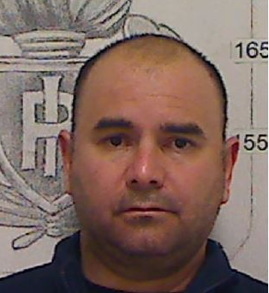
Compagnia Carabinieri di Reggio Emilia
NARCISIO
LUCIANO
cl. 74
NARCISIO
ANGELO CRISTIAN
cl. 77
Notes:
<numero>

Slide 4
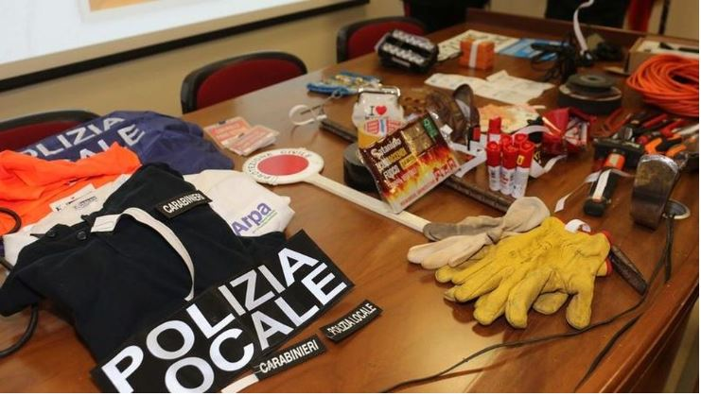
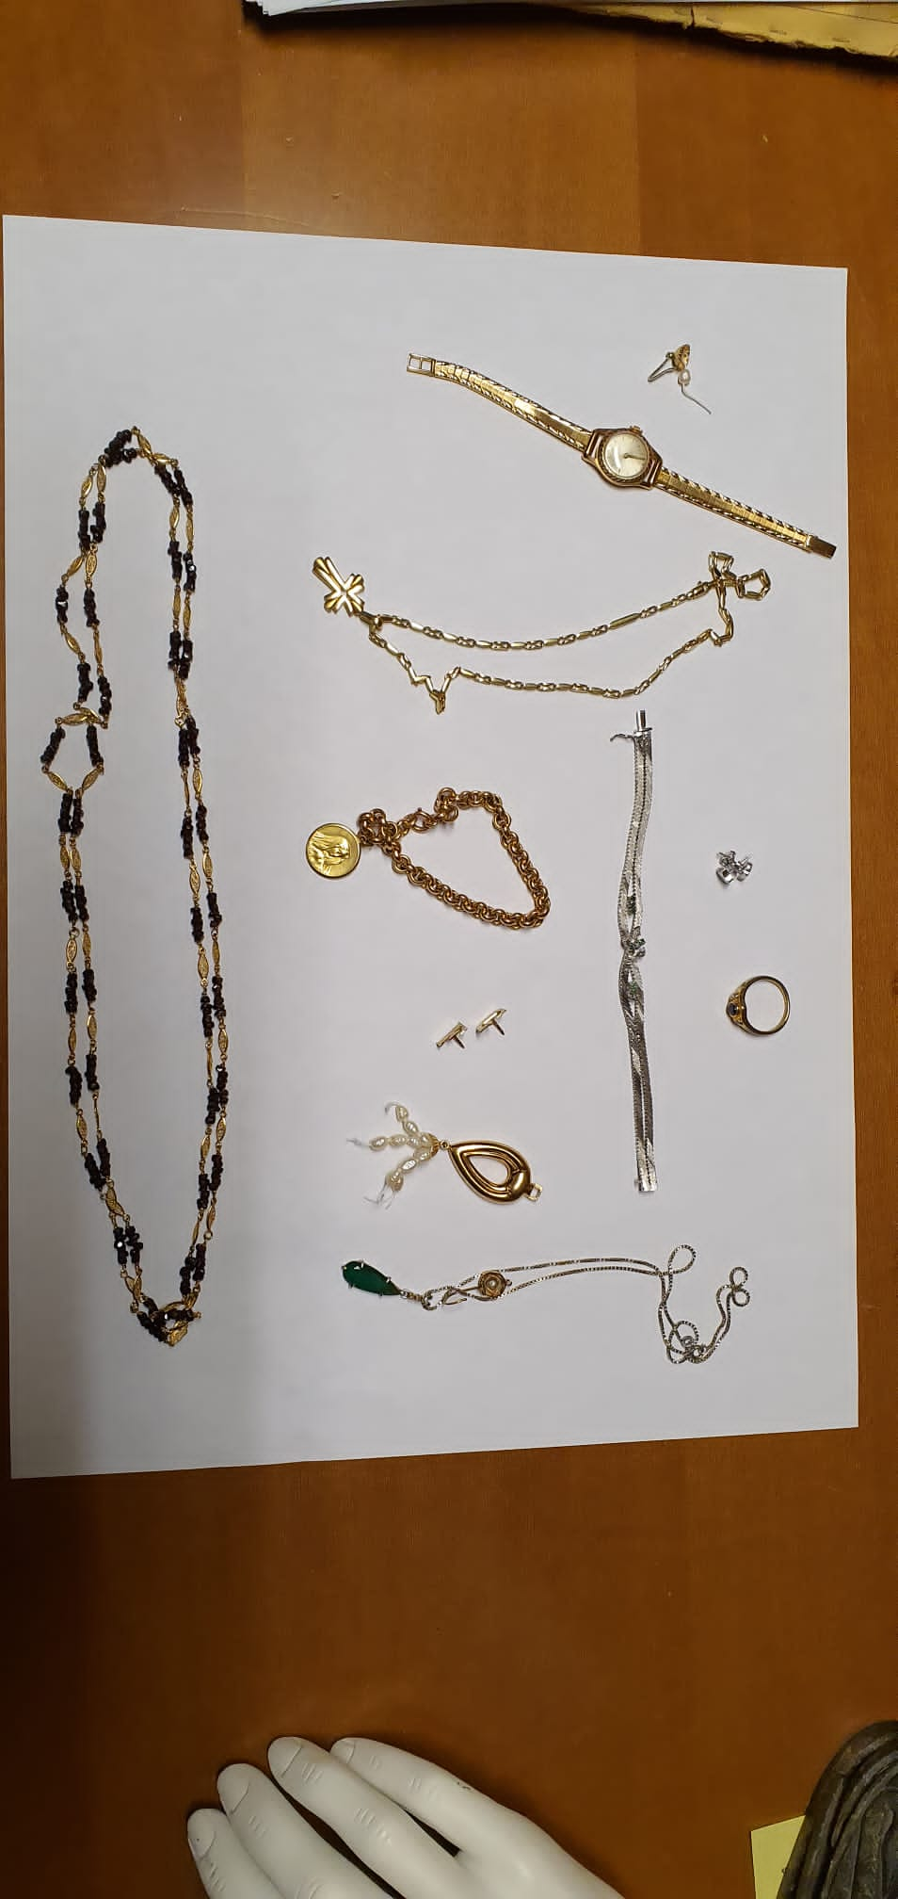
INIZIO DELL’INDAGINE
Il 22.11.2019 I Carabinieri di Quattro Castella intercettavano una Audi A3 i cui due occupanti, alla vista dei militari, dopo un inseguimento, abbandonavano il mezzo scappando a piedi per le campagne.
Notes:
<numero>

Slide 5
Capi d’imputazione contestati
Tre gli episodi accertati il 22.11.2019 a Reggio Emilia
Furto in abitazione ai danni di un’anziana.
Asportati denaro e un libretto postale
Rapina in abitazione ai danni di un anziano.
Asportati monili in oro
Rapina in abitazione ai danni di una coppia di anziani.
Asportati monili in oro
Valore complessivo oltre 50.000 euro
Notes:
<numero>

Slide 6
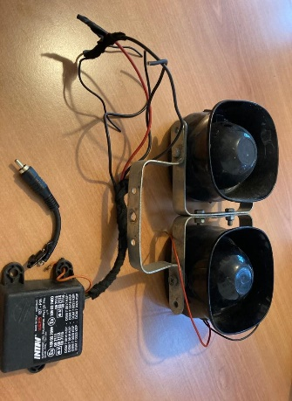
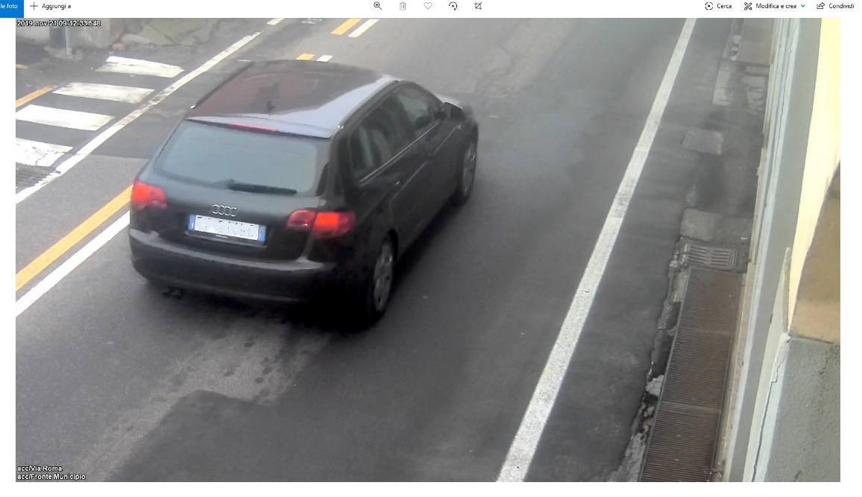
Indagini della Stazione di Quattro Castella
Analizzata a fondo l’auto e il navigatore satellitare rinvenuto a bordo
Esaminate le registrazioni delle telecamere della zona e dei varchi ocr
Notes:
<numero>

Slide 7
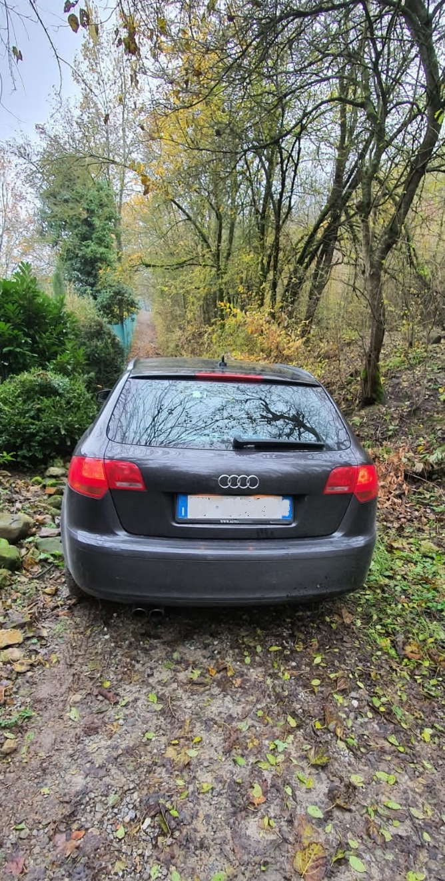
Rilievi tecnici e riscontri biologici
Il DNA repertato all’interno dell’auto ha dato riscontro positivo con i profili genetici dei fratelli Narcisio
Notes:
<numero>

Slide 8
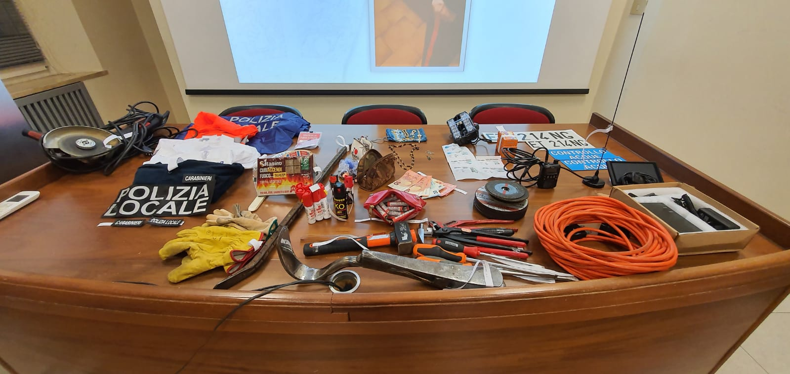
Compagnia Carabinieri di Reggio Emilia
Al vaglio altri casi con lo stesso modus operandi
Notes:
<numero>

Slide 9
Comando Legione Carabinieri Emilia Romagna
Compagnia di Reggio Emilia
Notes:
<numero>

